Slide 1
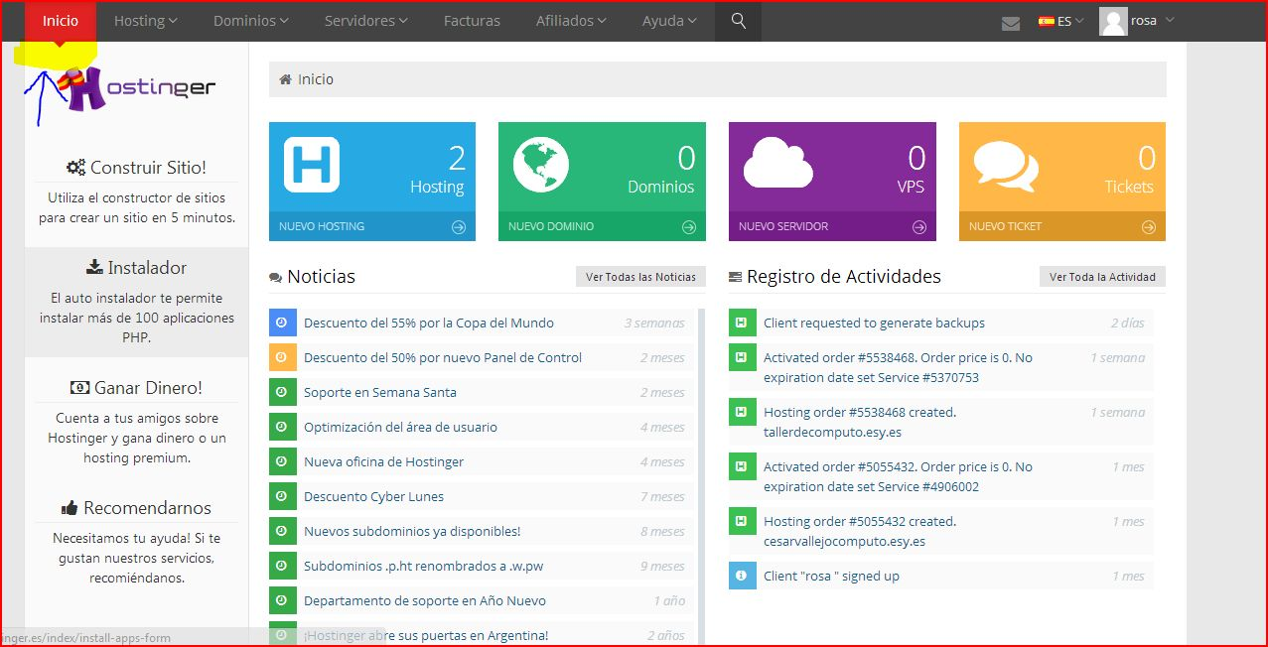
1er Paso : clic en el botón inicio
2do Paso : clic en Hosting

Slide 2
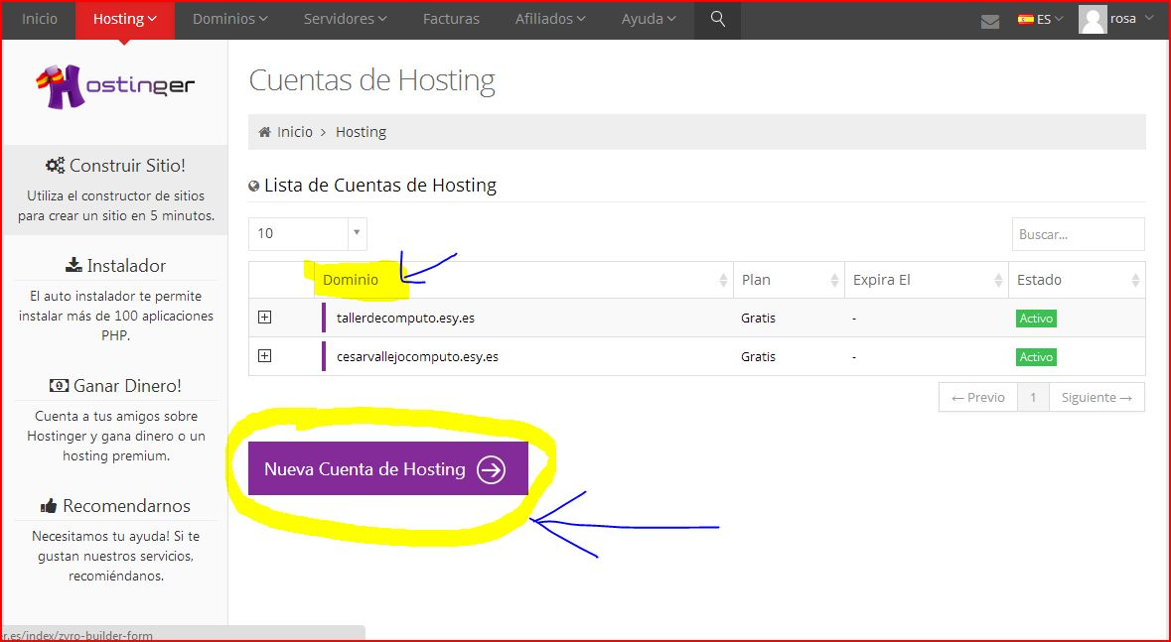
3er Paso : si tienes un dominio creado, haz clic sobre este
4to Paso : si no tiene haz clic en nueva cuenta , y elige la opción gratis

Slide 3
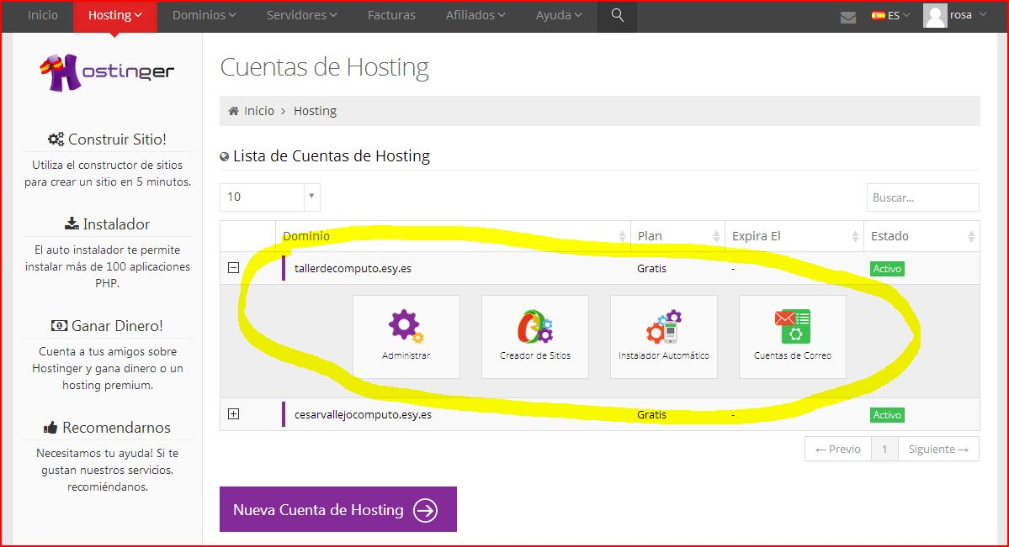
5to Paso : cuando hagas clic, sobre el dominio se abrira cuatro opciones, elige Administrar

Slide 4
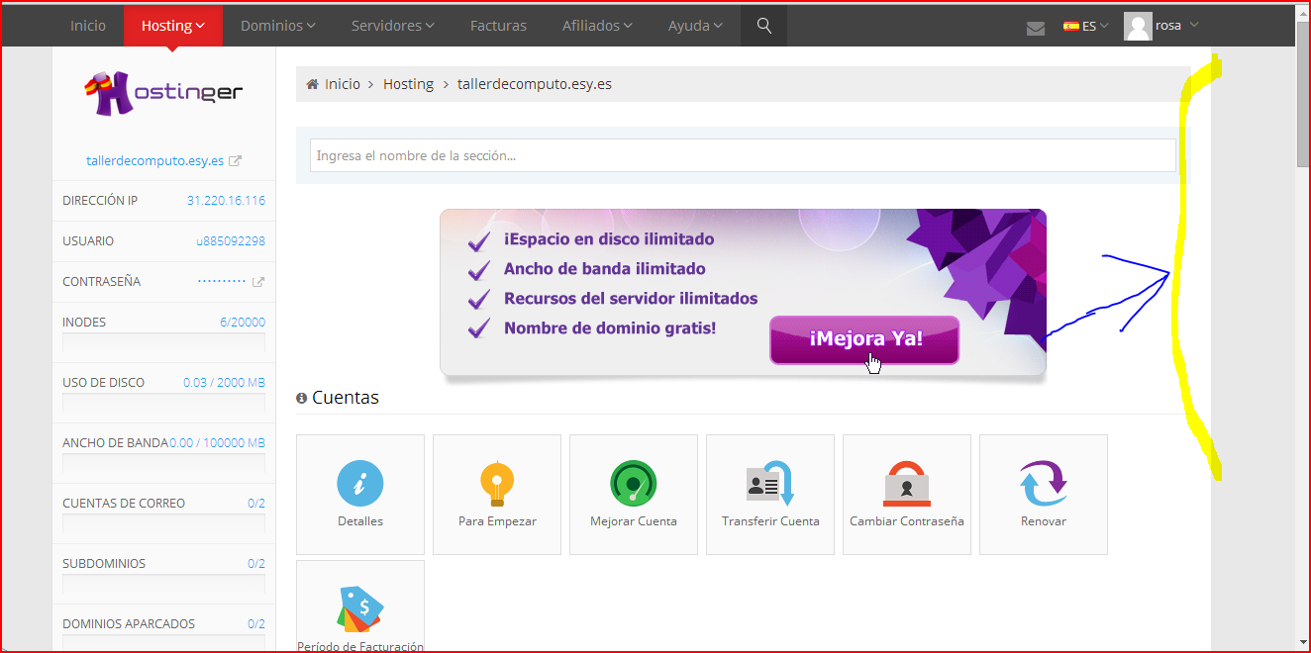
6to Paso : desliza la barra de desplazamiento hacia abajo, hasta la opción archivos

Slide 5
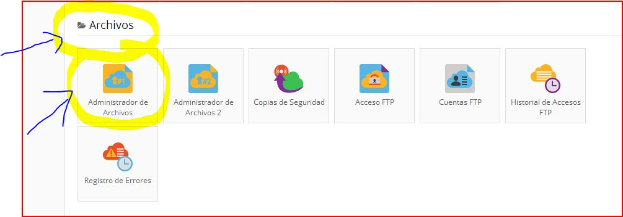
7mo Paso : elige la opción administrar archivos

Slide 6
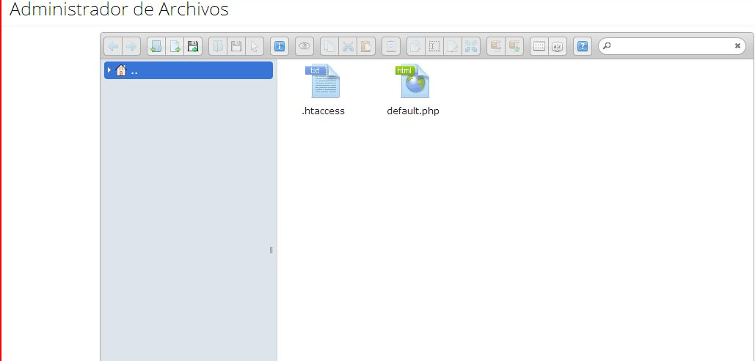
8vo Paso : lo primero que vamos a realizar en esta ventana, es crear todas las carpetas que contenga nuestro sitio web (para que no te equivoques al colocar los nombres a la carpeta, te recomiendo que lo copies y luego lo pegues el texto)
Clic para empezar a crear las carpetas

Slide 7
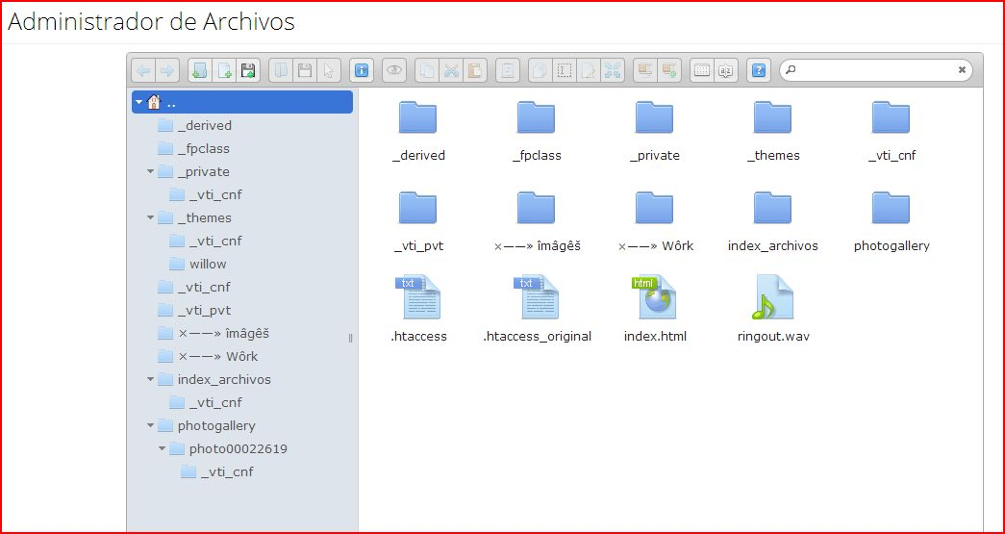
9no Paso : sube los archivos, en cada una de las carpetas. (recuerda subirlo de 5 en 5, no todos a la vez porque no te va aceptar)

Slide 8
10mo Paso : para visualizar en online, tu pagina web, selecciona el archivo index, luego haz clic en el icono abrir, y navega sobre tu sitio web

